Slide 1
Non-Darwinian Evolution by Jack King and Thomas Jukes.
Non-Darwinian Evolution. 1969. Science. 164:788-798.
«Если эволюционная дивергенция ДНК сопровождается случайной фиксацией нейтральных мутаций, то нуклеотиды в третьем положении триплета должны замещаться с большей скоростью».
Теория «почти» нейтральных мутаций.
Tomoko Ohta. "Slightly Deleterious Mutant Substitutions in Evolution." 1973. Nature. 246:96-98.
Биохимический полиморфизм природных популяций.
R. C. Lewontin. The Genetic Basis of Evolutionary Change. (New York, NY: Columbia University Press, 1974).
Быстрая эволюция псевдогенов (нефункциональные аналоги структурных генов, не экспрессирующиеся в клетке).
T. Miyata and T. Yasunaga. "Rapidly evolving mouse alpha globin related pseudogene and its evolutionary history," 1981. PNAS. 78:450-453.
Сравненительное изучение несинонимичных и синонимичных замен.
L. Hughes and M. Nei. "Pattern of nucleotide substitutions at major histocompatibility complex class I loci reveals overdominant selection," 1988. Nature. 335:167-170.
J. H. McDonald and M. Kreitman, "Adaptive protein evolution at the AHD locus in Drosophila," 1991. Nature. 351:652-654.
Быстрая эволюция несинонимичных сайтов в небольших популяциях.
N. A. Moran, "Accelerated evolution and Muller's Ratchet in Endosymbiotic bacteria," 1996. PNAS. 93:2873-2878.

Slide 2
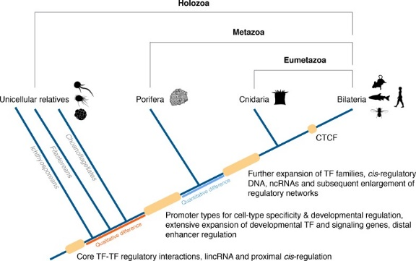
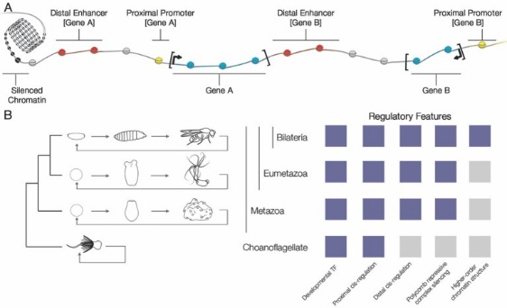
Эволюция регуляторных последовательностей.
Ludwig, M., Bergman, C., Patel, N. Kreitman М. Evidence for stabilizing selection in a eukaryotic enhancer element. 2000. Nature. 403:564–567.
Evolutionary developmental biology - “evo-devo”.
Origin of animal cis-regulatory complexity.
eLife. 2017; 6: e22194.
Evolution of genome regulation during animal evolution.
eLife. 2017. 6:e27291.
Эпигенетика

Slide 3
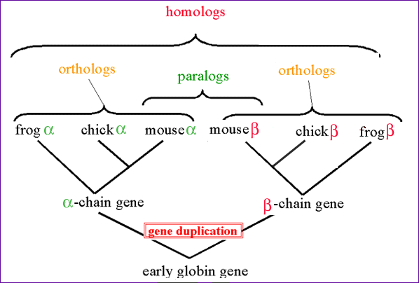
Анализ последовательностей
Гомология – сходство, благодаря общему происхождению.
Аналогия – структурное или функциональное сходство при независимом происхождении.
Сравниваемые последовательности могут быть идентичны на 90%
НО НЕ: «гомологичны на 90%»
Гены являются гомологичными, если они произошли от одного и того же гена у общего предшественника.
Ксенологи (xenology): произошли за счет горизонтального переноса.

Slide 4
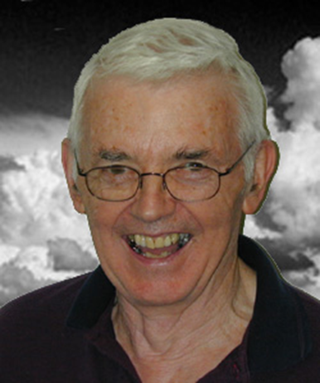
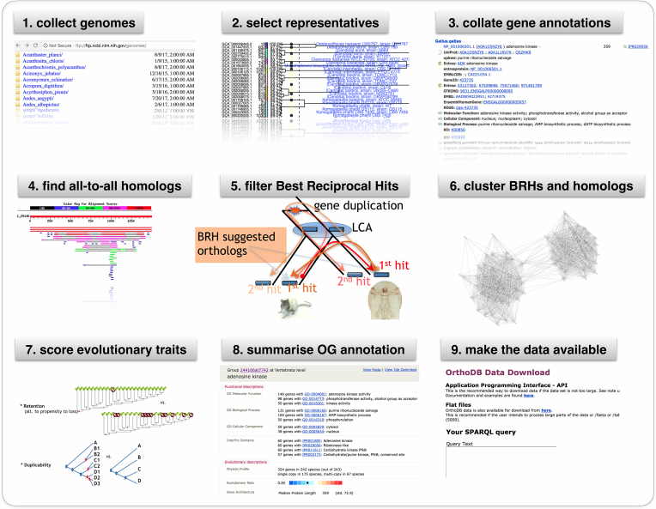
Fitch, W. M. (1970). Distinguishing homologous from analogous proteins. Systematic Biology 19 (2): 99-113.
OrthoDB in 2020: evolutionary and functional annotations of orthologs.
Nucleic Acids Res. 2021. 49(D1):D389-D393.
doi: 10.1093/nar/gkaa1009.
https://www.orthodb.org
Walter M. Fitch
(1929 – 2011)
These include putative orthologs among 448 metazoan, 117 plant, 549 fungal, 148 protist, 5609 bacterial, and 404 archaeal genomes, picking up the best sequenced and annotated representatives for each species or operational taxonomic unit.

Slide 5
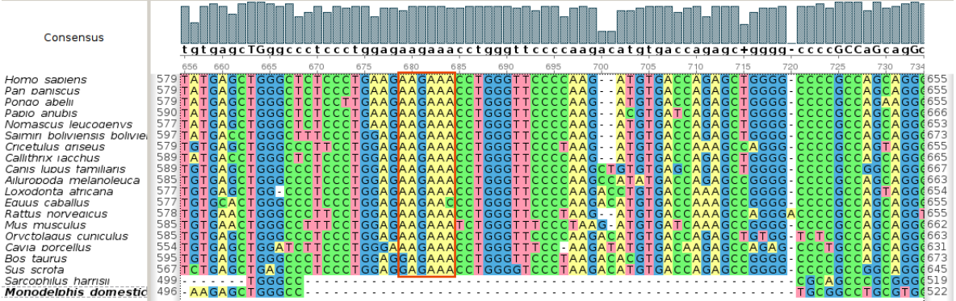
BLAST – Basic Local Alignment and Search Tool
Выравнивание включает определение позиций в последовательности ДНК или белка, которые присутствовали в общем предке – т.е. выявление гомологичных позиций в наборе гомологичных генов.
Цель - минимум числа и длины брешей, максимум общего числа пар
нуклеотидов (matches).
indels= insertions + deletions
пробелы (gaps)
Альтернативные сайты полиаденилирования в кассетном интроне генов nxf1 Eutheria
Локальное выравнивание
Главная задача – поиск похожих последовательностей в базах данных (главное достоинство – скорость)
Очень неточно восстанавливает сходство
Основная программа поиска по базам данных (БД)
Для специализированных БД часто предлагается на сайте БД
Для поиска среди известных последовательностей есть специальные сервера
Mamon L., Kliver S., Golubkova E. Evolutionarily conserved features of the retained intron in alternative transcripts of the nxf1 (nuclear export factor) genes in different organisms. // Open Journal of Genetics. 2013. V.3, №3. P.159-170.

Slide 6
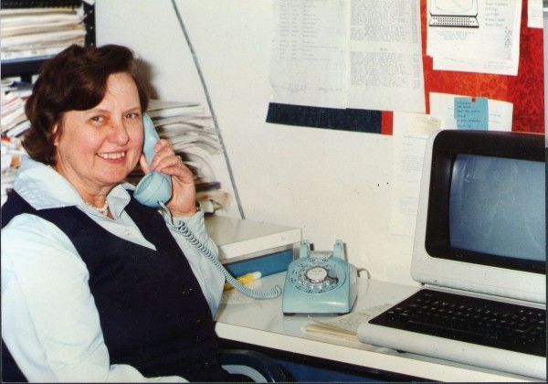
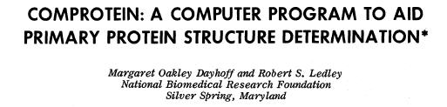
Выравнивание полипептидных последовательностей
Отличия от выравнивания нуклеотидных последовательностей:
1) Большее число символов в последовательности
2) Учет способов, с помощью которых одна аминокислота может быть заменена на другую
Цистеин (UGU) -> тирозин (UAU) (минимальное мутационное расстояние = 1)
Цистеин (UGU) -> метионин (AUG) (минимальное мутационное расстояние = 3)
1965
Однобуквенный код аминокислот
A,C,D,E,F,G,H…
Матрицы аминокислотных замен PAM (Point Accepted Mutation)
Маргарет Дейхофф
(1925 – 1983)
In Proceedings of the Fall Joint Computer Conference, 1962, 262-274
Dayhoff, M. O. 1965. Computer aids to protein sequence determination. J. Theor. Biol. 8: 97-112.
Notes:
Своим совместным опытом они опубликовали в 1962 году документ под названием «COMPROTEIN: компьютерная программа для определения первичной структуры белка», в которой описана «завершенная компьютерная программа для IBM 7090», которая направлена на преобразование пептидных дайджестов в данные о белковой цепи. Они фактически начали эту работу в 1958 году, но не смогли начать программирование до конца 1960 года.
Компьютерные программы описаны, чтобы помочь в определении последовательности аминокислот в белке из знания структуры перекрывающихся пептидов, полученных гидролизом белка. Программы предназначены для использования в экспериментах по планированию, определения экспериментальных ошибок, определения всех возможных последовательностей, соответствующих экспериментальным данным, и проверки надежности окончательного ответа. Система компьютерных программ Fortran принимает данные экспериментальной пептидной структуры и представляет результаты на приемлемом химическом языке. Примеры описаны с использованием различных типов экспериментальной информации для частичного или полного определения последовательности. Возможность точной систематической манипуляции и представления данных делает привлекательным гораздо более широкий спектр экспериментальных методов, чем теперь используется.

Slide 8
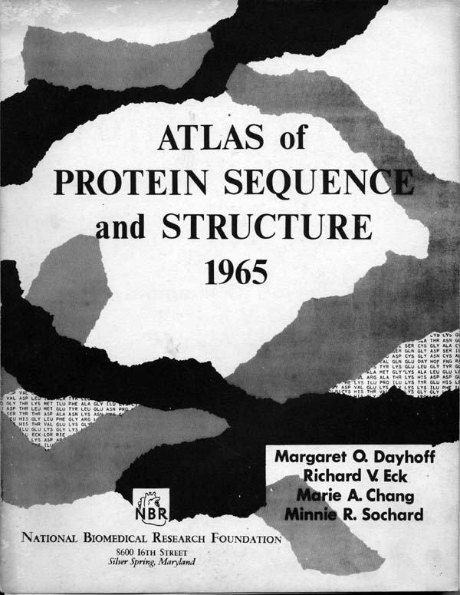
Первый “банк данных”
1965 -1978
Первая версия атласа содержала описание 65 ! последовательностей белков

Slide 9
Основные алгоритмы построения филогенетических деревьев
Методы, основанные на оценке расстояний (матричные методы): Вычисляются эволюционные расстояния между всеми листьями (OTUs) и строится дерево, в котором расстояния между вершинами наилучшим образом соответствуют матрице попарных расстояний.
UPGMA (Unweighted pair-group method using arithmetic averages)
Neighbor-joining
Минимальная эволюция
Квартеты («топологический»)
...
Превращают выравненные
последовательности в
матрицу расстояний, после
чего используют эту
матрицу для построения
Дерева.
Дискретные
Наибольшего правдоподобия, Maximal likelihood, ML
Используется модель эволюции и строится дерево, которое наиболее правдоподобно при данной модели
Максимальной экономии (бережливости), maximal parsimony, MP
Выбирается дерево с минимальным количеством мутаций, необходимых для объяснения данных
Рассматривают каждый
нуклеотидный сайт (или
некую функцию каждого
сайта).
Сравнение методов реконструкции деревьев
- эффективность
- мощность (power) (количество данных, необходимых для получения убедительного результата
- последовательность, логичность
- устойчивость
- способность к искажениям, фальсификации

Slide 10
Дистанционно-матричные методы.
Метод связывания ближайших соседей
(Neighbour-joining)
выбирается одна из последовательностей и сравнивается поочередно со всеми остальными.
По результатам сравнений определяется её «ближайший сосед». После этого определяется сходство между данной парой последовательностей и всей остальной выборкой.
Далее такая же процедура производится для всех оставшихся последовательностей, но уже без определенной ранее пары.
Описанный выше цикл повторяется до момента исчерпания выборки.
Принцип его – нахождение соседних ОТЕ так, что
суммарная длина дерева будет минимальной.
Saitou and Nei. 1987. Mol. Biol. Evol. 4:406.

Slide 11
Метод минимальной эволюции (Minimum evolution).
Является усложненной модификацией NJ-метода.
На промежуточном этапе строится множество дендрограмм, полученных на основе алгоритма NJ.
Все промежуточные дендрограммы отличаются друг от друга лишь первой парой последовательностей, то есть в каждой из дендрограмм процесс построения начинается с новой пары и приводит к некоторым изменениям в длинах ветвей.
На заключительном этапе из всех построенных ранее дендрограмм в качестве конечной выбирается та, в которой общая сумма длин ветвей имеет наименьшее значение.
Разработчики данного метода исходили из предположения, что наиболее правильный вариант дедрограммы должен отражать принцип минимума эволюционных расстояний.

Slide 12
Метод ближайших соседей и Метод минимальной эволюции.
В случае большого количества последовательностей малого размера трудно проверить все топологии.
Но если последовательности длинны, метод ближайших соседей часто дает ошибки.
Поэтому часто первичные древа строятся с помощью метода ближайших соседей, а финальное древо выбирается с помощью метода минимальной эволюции.

Slide 13
Метод попарного невзвешенного кластирования с арифметическим усреднением (Unweighted pair-group method using arithmetic averages – UPGMA).
Пары последовательностей, между которыми эволюционные дистанции минимальны, группируются в первую очередь и оказываются на соседних ветвях дендрограммы.
Эволюционное расстояние между двумя парными последовательностями равно двойной длине их ветви.
Расстояние между двумя группами последовательностей равно среднему от коэффициентов сходства каждой последовательности из одной группы с каждой последовательностью из другой.
При построении дендрограммы этим методом скорость эволюции для всех последовательностей принимается единой (работает принцип «молекулярных часов»).
Алгоритм строит ультраметрическое дерево, а это означает, что скорость эволюции предполагается одинаковой для всех ветвей дерева. Использовать этот алгоритм имеет смысл только в случае ультраметрических данных (справедливости «молекулярных часов»).
Не рекомендуется для работы с последовательностями ДНК

Slide 14
Дискретные методы: Метод максимальной экономии (Maximum parsimony).
Первый этап MP-метода заключается в определении индексов сходства по наиболее информативным положениям и построении дендрограмм со всеми возможными топологиями на основании этих индексов.
На втором этапе для каждой последовательности рассчитывается минимальное число нуклеотидных (аминокислотных) замен в наиболее информативных положениях, которые могли бы привести к существующей дивергенции.
Эта процедура производится для всех возможных топологий.
В результате из всех дендрограмм, построенных на первом этапе, выбирается та, в которой общая сумма возможных замен для всех последовательностей является минимальной.

Slide 15
СТАТИСТИЧЕСКОЕ ПОДТВЕРЖДЕНИЕ КОРРЕКТНОСТИ ДЕНДРОГРАММ.
Любой метод построения дендрограммы может дать несколько вариантов. Чтобы выделить правильную дендрограмму, необходимо проверять каждую из полученных дендрограмм и сравнивать их между собой.
Конечным результатом проверки является консенсусная дендрограмма, оптимально сочетающая в себе преимущества всех полученных изначально.

Slide 16
Эволюция Hox-генов. Сравнение двух дендрограмм. Дендрограмма 1.
A.
B.

Slide 17
Bootstrap.
Общий принцип состоит в создании нескольких сот новых последовательностей из случайным образом перемешанных участков исходных, и построении на основании сравнения новых последовательностей множества дендрограмм с использованием того же метода.
Если положение ветви в одной из новых дендрограмм соответствует её положению в исходной, индекс BCL (bootstrap confidence level) данной ветви принимает значение 1, в обратном случае BCL – 0.
Такая процедура выполняется для каждой вновь построенной дендрограммы (то есть, несколько сот раз), и каждый раз индексы BCL определяются для всех ветвей.
Далее для каждой ветви вычисляется среднее значение BCL (результат деления суммы значений всех индексов на количество дендрограмм).
После этого строится согласованная с тестом вootstrap дендрограмма, в которой средние значения BCL для каждой ветви должны быть больше 0,95.

Slide 18
Origin and domestication of Cucurbitaceae crops: insights from phylogenies, genomics and archaeology
Тыквенные культуры и их дикие прародители, иллюстрация синдрома одомашнивания. (а, б) Медовая дыня (Cucumis melo). (а) Дикий прародитель дыни азиатский (Cucumis melo subsp. melo f. agrestis). (б) одомашненная дыня (азиатская родословная). (c, d) Арбуз (Citrullus lanatus). (c) Дикий прародитель арбуза (Citrullus lanatus subsp. cordophanus). (г) домашний арбуз. (д, е) огурец (Cucumis sativus). (e) Дикий прародитель огурца (C. sativus f. hardwickii). (е) домашний огурец.
New Phytologist (2019) doi: 10.1111/nph.16015

Slide 19
Тыквенные были одомашнены не один раз. Большинство диких тыквенных плодов горькие, неприятные для человека, таким образом, потеря горечи достигалась конвергентно.
Анализировались генетические пути, лежащие в основе накопление ликопина (красный или оранжевый цвет мякоти), а также изменения размера и формы плодов.
Африка
Австралия,
Малазия,
Индокитай,
Китай, Индия
Parsimony bootstrap
values (> 75%) based on 1000 replicates above branches
ML bootstrap values from 100 replicates below branches
Анализ максимального правдоподобия (ML) по 143 ядерным локусам от Renner et al. (2019), значения указаны на ветвях.
ML анализ с использованием 100 пластидных локусов дали ту же топологию, с высокой поддержкой на всех узлах. Синие цвета - таксоны прародители, красный цвет - таксоны одомашненных видов.
https://www.biorxiv.org/content/10.1101/642785v1
BMC Evolutionary Biology 2007, 7:58 doi:10.1186/1471-2148-7-58

Slide 20
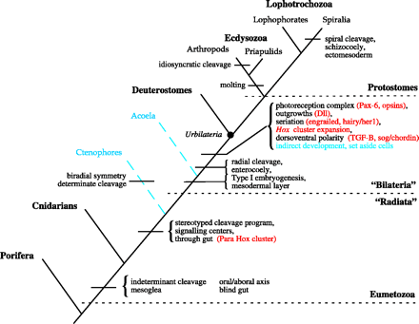
Дендрограммы, полученные с помощью всех перечисленных алгоритмов, являются не выводами, а только результатами эксперимента на компьютере. На основании компьютерного анализа делаются выводы об эволюции организмов.

Slide 21
Компьютерные программы для филогении
CLUSTAL (CLUSTer ALignment) - программа для множественного выравнивания, включающая возможность построения деревьев на основе Neighbor Joining. Очень легка в использовании, но NJ не всегда является лучшим методом для обработки данных.
PHYLIP (PHYLogeny Inference Package)
включает 30 программ, использующих различные филогенетические алгоритмы для различных данных.
Разработчик: Дж. Фельзенштейн
PAUP (Phylogenetic Analysis Using Parsimony) – филогенетический анализ, использующий Parsimony (и другие методы). Включает NJ, Parsimony, и Max. Likelihood
Делает bootstrapping
Автор: David L Swofford
MEGA (Molecular Evolutionary Genetic Analysis)
Автор: Sudhir Kumar
Joseph Felsenstein Department of Genome Sciences, University of Washington , Seattle
PHYLIP – различные программы филогении на: http://evolution.genetics.washington.edu/
University of California, Berkeley Museum of Paleontology (UCMP)
http://www.ucmp.berkeley.edu/clad/clad4.html
Статьи обычно приводят результаты использования различных алгоритмов для того, чтобы сделать выводы более убедительными.
Например, метод Neighbor Joining обычно приводит к построению одного дерева, которое может помочь оценить дерево, построенной методами parsimony или maximum likelihood.

Slide 22
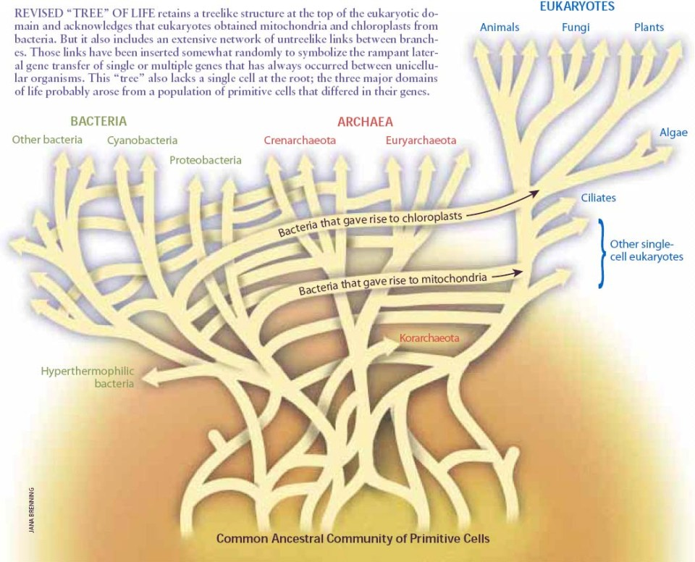
Sci Am. 2000 Feb;282(2):90-5.
Uprooting the tree of life.
Doolittle WF.

Slide 23
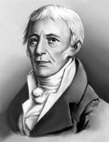
«Философия зоологии» (2 тома, 1809)
первая концепция эволюции
не имеет специального названия
= концепция Ламарка
= классический ламаркизм
= наследование приобретенных признаков
Жан Батист Пьер Антуан
де Моне шевалье де Ламарк
(1744 – 1829)

Slide 24
Имеет место порядок,
«насажденный верховным Творцом всего сущего».
Живой материи задано свойство неуклонно повышать
свой уровень организации (свойство градации)
впервые утверждается обязательность изменений
Конкретный организм в течение своей жизни изменяется, приспосабливаясь к конкретным условиям среды, путем упражнения или неупражнения органов.
Если организм в ходе личной жизни упражняет свои органы, то его части неизбежно градируют (прогрессивно развиваются), а, если он не упражняет их, то органы неизбежно деградируют.
Все новые черты, которые родительский организм приобрел
к моменту размножения, неизбежно передаются по наследству
его потомкам.

Slide 25
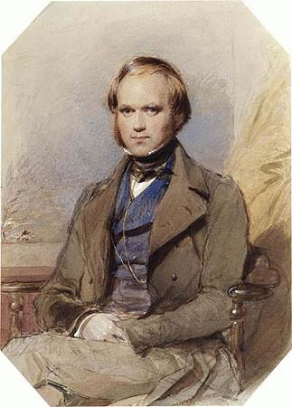
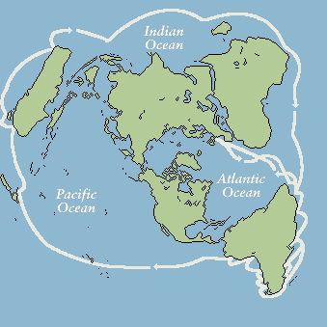
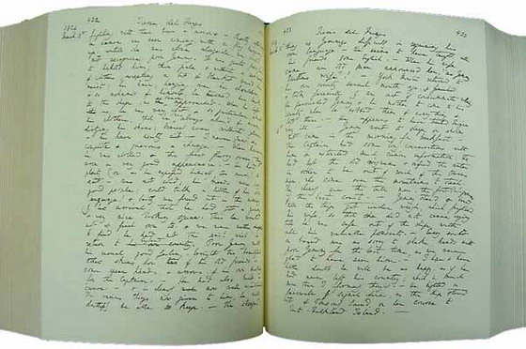
«Бигль» («Ищейка»)
1831 - 1836
Афр
Евраз
С. Ам
Чарльз Роберт Дарвин
(1809 – 1882)
1859 г.
Ю. Ам
«Происхождение видов путем естественного отбора, или сохранение благоприятных рас в борьбе за жизнь»

Slide 26
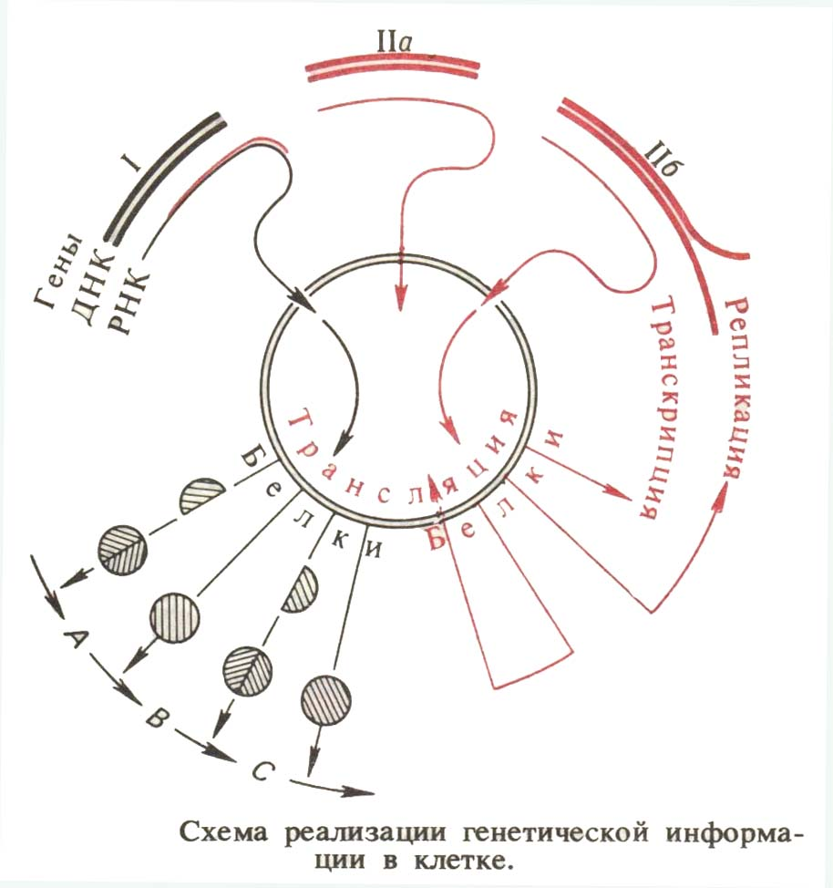

Slide 27
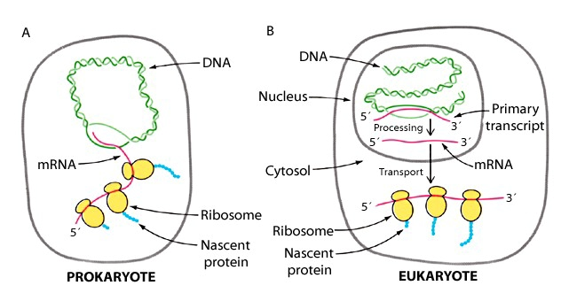

Slide 28
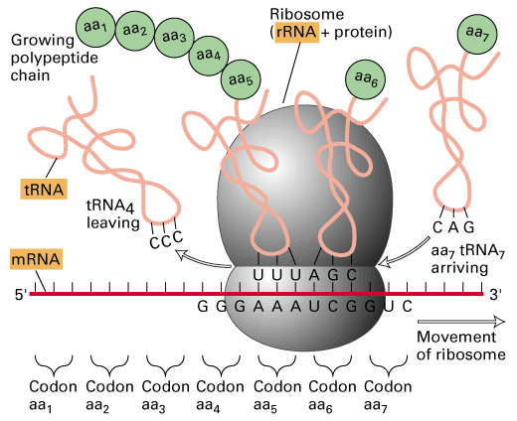
Трансляция

Slide 29
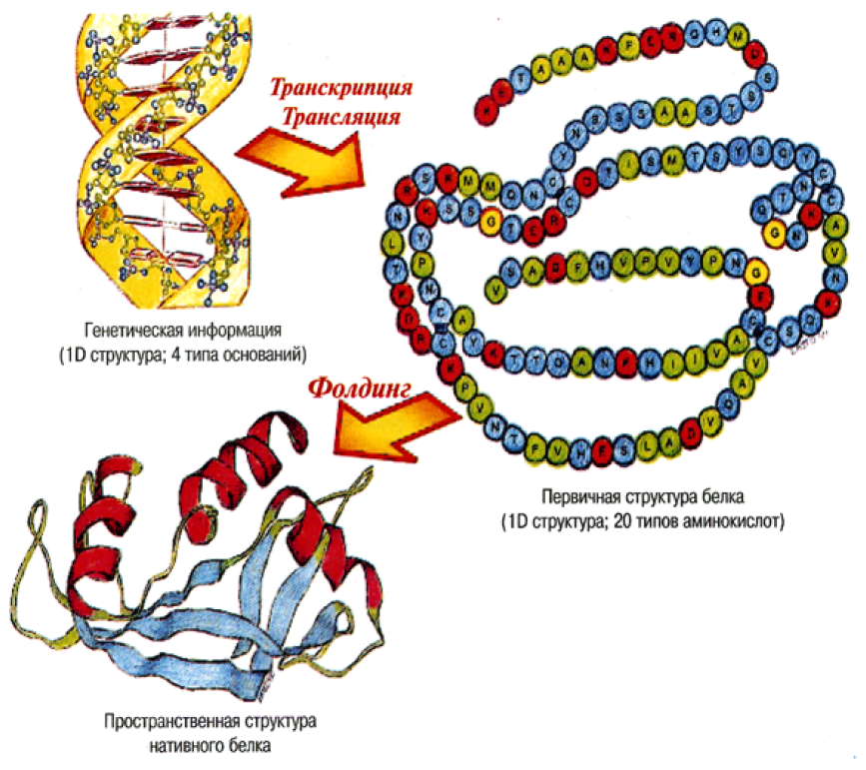

Slide 30
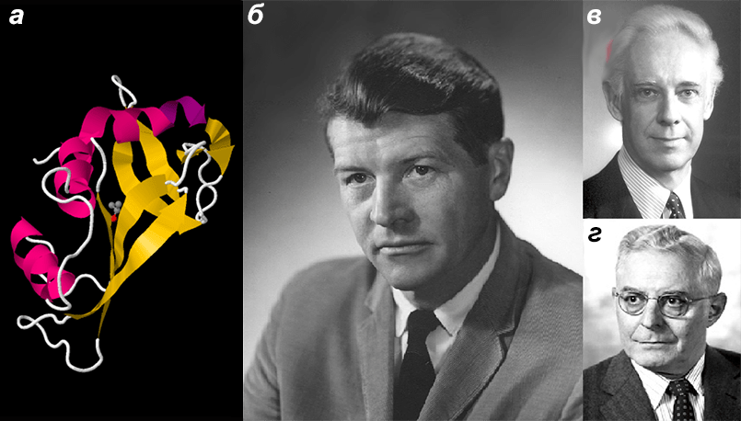
1972 г. - Нобелевская премия по химии
за работу по установлению связи между аминокислотной последовательностью рибонуклеазы А и её биологически активной конформацией.
а — Бычья панкреатическая рибонуклеаза. За исследование структуры этого фермента Анфинсен (Anfinsen) (б), Мур (Moore) (в) и Стайн (Stein) (г).

Slide 31
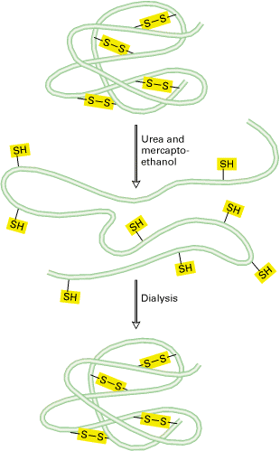
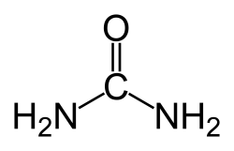
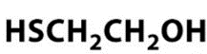
Фолдинг полипептидной цепи - необходимое условие для появления функционально активного белка
Диализ — освобождение коллоидных растворов высокомолекулярных веществ от растворённых в них низкомолекулярных соединений при помощи полупроницаемой мембраны. Процесс диализа основан на процессах осмоса и диффузии. При диализе молекулы растворенного низкомолекулярного вещества проходят через мембрану с порами определённого размера, а неспособные проходить через мембрану коллоидные частицы остаются за ней. Простейший диализатор представляет собой мешочек из полупроницаемого материала, в котором находится диализируемый раствор. Мешочек погружают в растворитель (например в воду). Постепенно концентрация диализируемого вещества в растворе и в растворителе становится одинаковой. Меняя растворитель, можно добиться практически полной очистки от нежелательных примесей.
Денатурация – ренатурация рибонуклеазы А
Для того чтобы этот фермент работал, в единый каталитический центр должны из совершенно разных мест белковой цепи собраться пять аминокислотных остатков: гистидин (12), лизин (41), треонин (47), гистидин (119) и фенилаланин (120).
В медицине диализ – основа работы «искусственной почки»
Notes:
Золь (также лиозоль, коллоидный раствор, англ. sol от лат. solutio — раствор) — высокодисперсная коллоидная система (коллоидный раствор) с жидкой (лиозоль) или газообразной (аэрозоль) дисперсионной средой, в объёме которой распределена другая (дисперсная) фаза в виде капелек жидкости, пузырьков газа или мелких твёрдых частиц, размер которых лежит в пределе от 1 до 100 нм (10⁻⁹—10⁻⁷м).

Slide 32
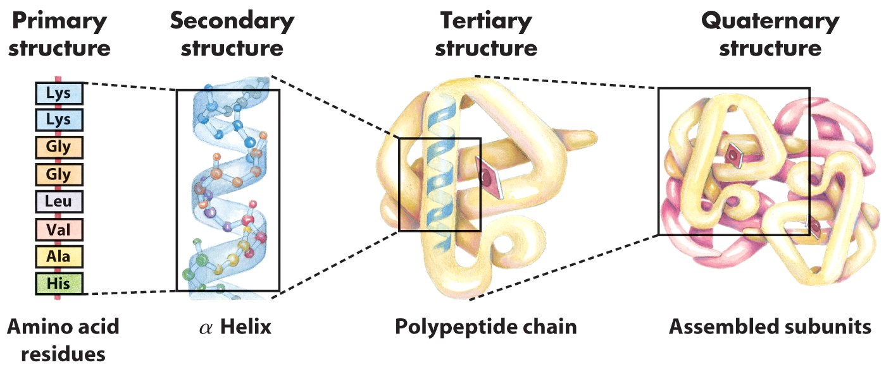
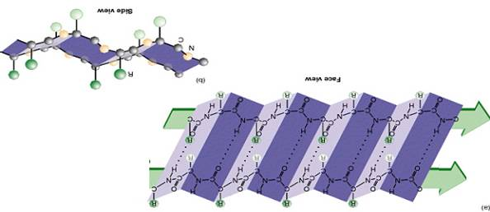
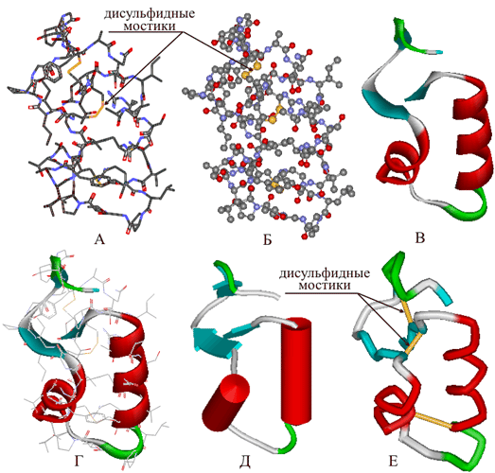
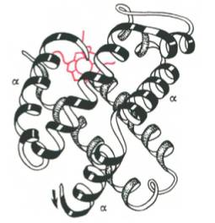
β Sheet

Slide 33
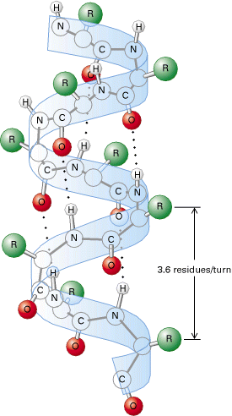
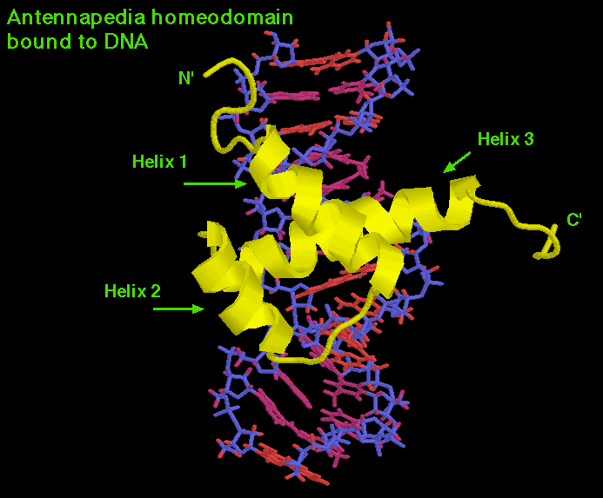
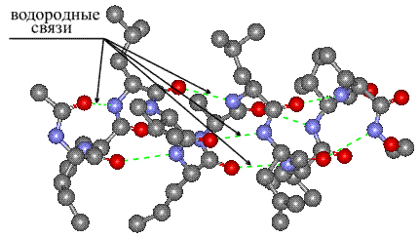
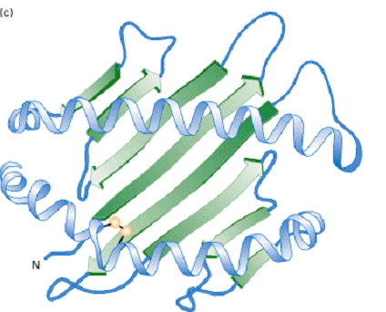

Slide 34
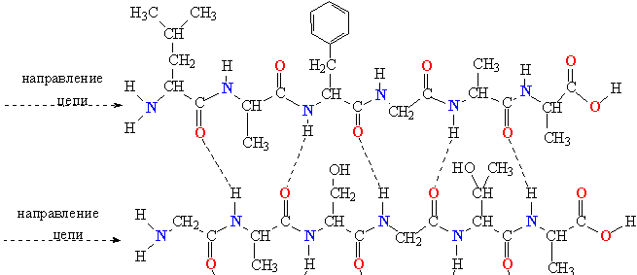
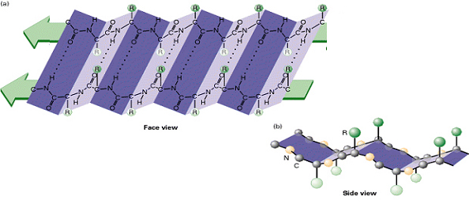
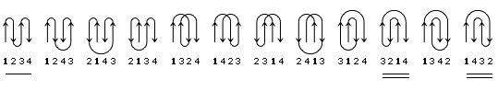
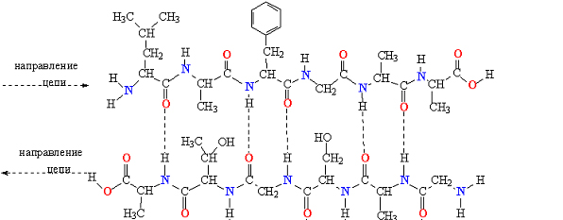
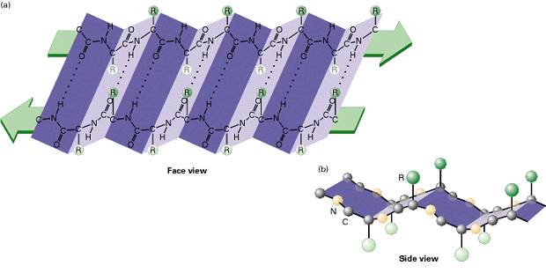

Slide 35
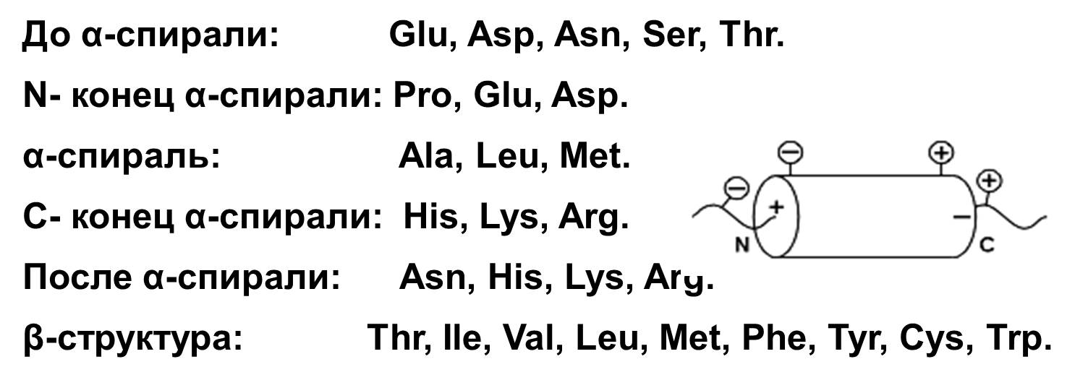
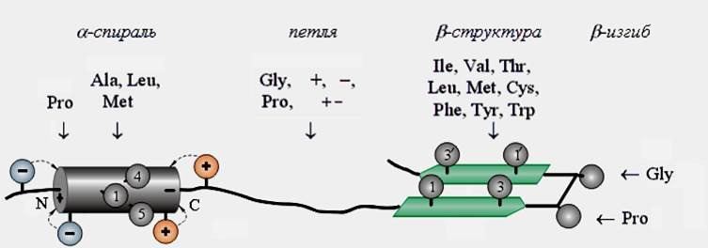
Тенденции расположения различных аминокислот во вторичных структурах

Slide 36
«Надвторичные» структуры
Они же – мотивы. Простая комбинация вторичных структур.
OB-fold - Oligonucleotide-Binding fold.
Цвет обозначает ход цепи (от синего на N-конце цепи к зеленому в середине и к желтому и красному на С-конце).

Slide 37
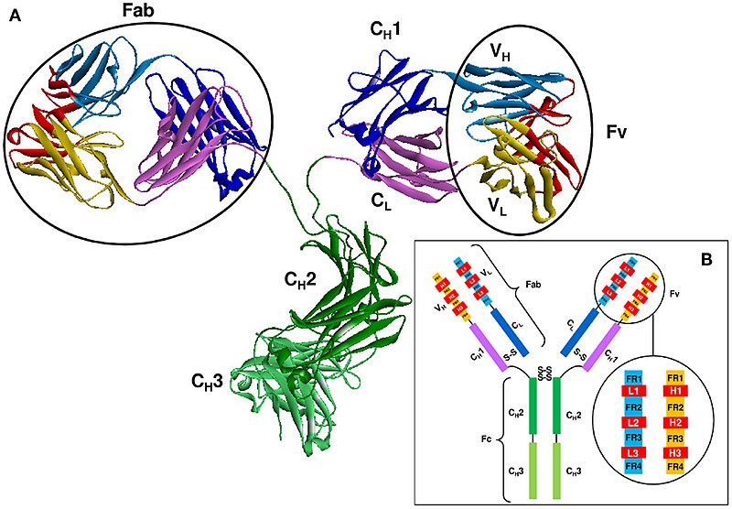
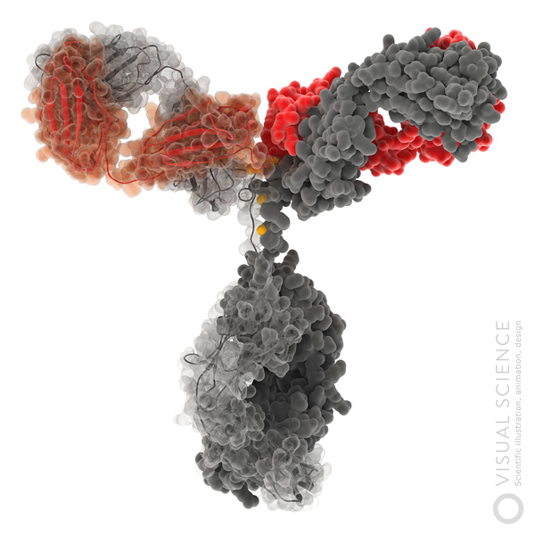
http://visual-science.com/ru/projects/immunoglobulin/illustration/
Иммуноглобулин

Slide 38
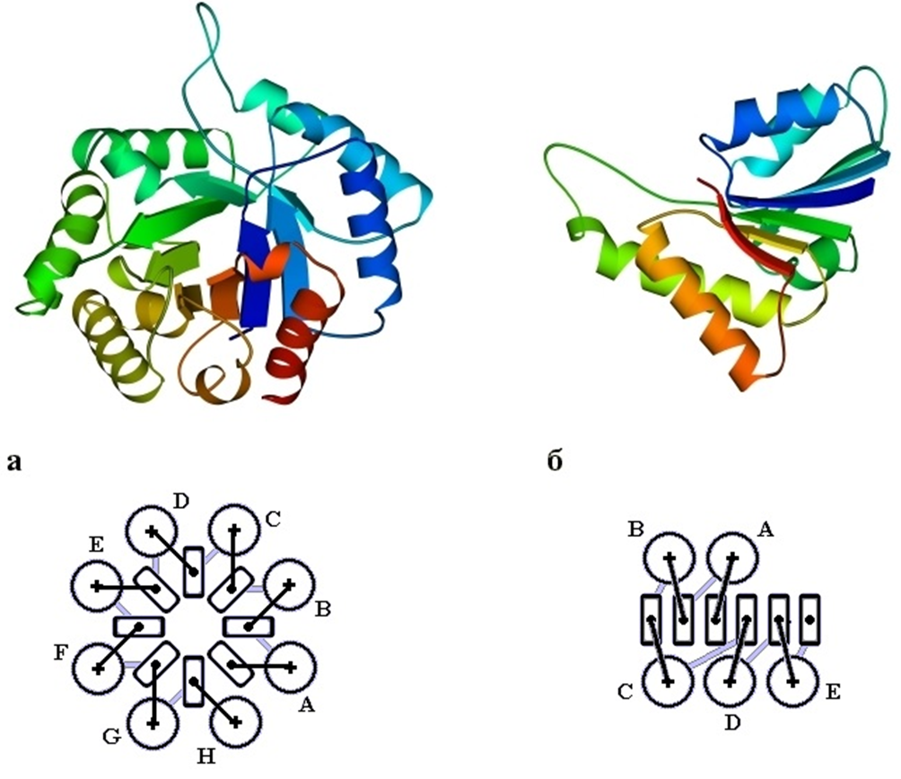
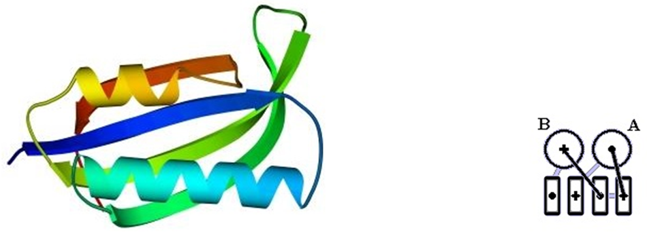
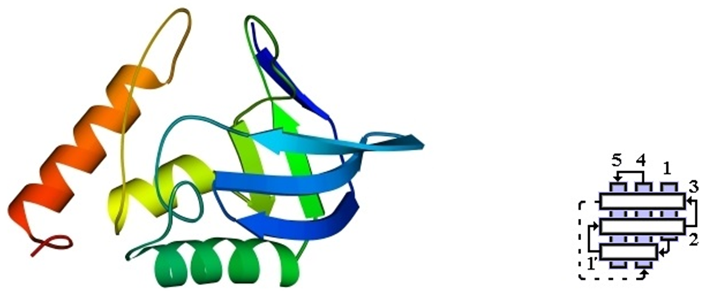
α/β
α+β
«αβ складка» (βαββαβ) в рибосомном белке S6
αβ-мотив (βββαββαα) в нуклеазе стафиллококка
а - «α/β цилиндр» в триозофосфатизомеразе;
б - α/β «укладка Россманна» где плоский β-слой лежит между комплементарно ему скрученными слоями α-спиралей (βαβαβαβαβαβ) в НАД-связывающем домене малатдегидрогеназы.
Одна типовая структура (ОБ-укладка) составляет часть другой, тоже типовой структуры (нуклеазной укладки) – «эффект матрешки» (“Russian doll effect”).
Notes:
Различают α/β («α дробь β») и α+β («α плюс β») домены. Иногда их объединяют в общий разряд α&β («α и β») белков. В α/β доменах β-структура параллельна, и α-спирали также параллельны друг другу (и антипараллельны β участкам), а характерное чередование α и β участков в цепи имеет вид −α−β−α−β−α−….
В основе α+β белков лежит антипараллельная (а не параллельная, как в α/β белках) β-структура. В α+β белках выделяются два класса. Белки одного класса (их порой называют αβ-складками) напоминают α/β белки тем, что в них слой α-спиралей лежит на β-листе. Белки другого класса ("собственно" α+β белки) не имеют такого чередования, в их цепях α-структура "отмешана" от β-структуры. В "собственно" α+β доменах α- и β-участки расположены в цепи нерегулярно, и скорее — как бы блоками.

Slide 39
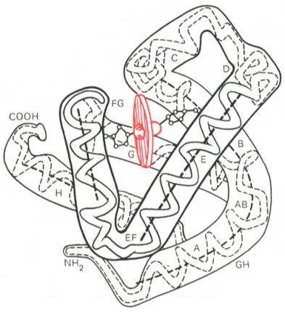
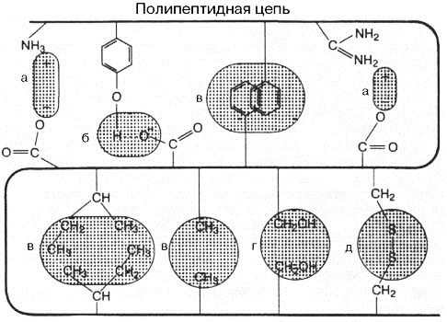
Третичная структура
Домен белка — элемент третичной структуры белка, представляющий собой достаточно стабильную и независимую подструктуру белка, чей фолдинг проходит независимо от остальных частей. В состав домена обычно входит несколько элементов вторичной структуры.
Первым белком, третичная структура которого была выяснена Дж. Кендрью на основании рентгеноструктурного анализа, был миоглобин кашалота.
В стабилизации третичной структуры участвуют:
а) взаимодействия между противоположно заряженными аминокислотами;
б) водородные связи;
в) гидрофобные взаимодействия;
г) диполь-дипольные взаимодействия;
д) дисульфидные (ковалентные) связи.

Slide 40
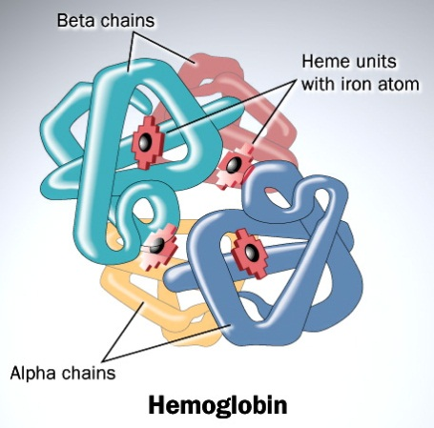
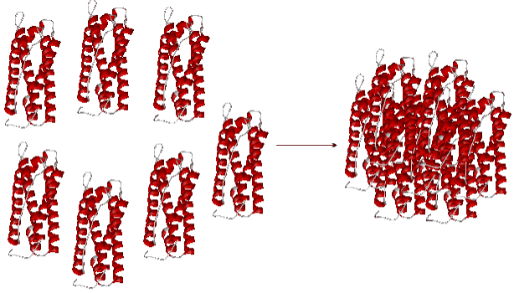
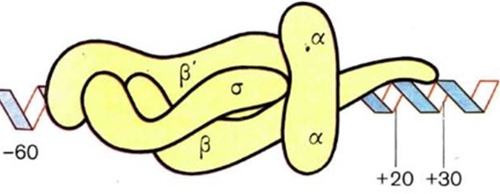
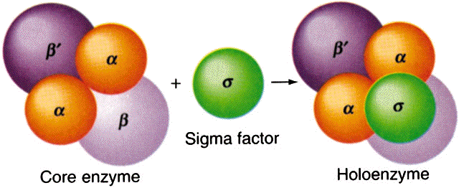
Четвертичная структура
Ферритин образует третичную структуру из 4-х параллельных α-спиралей.
При объединении молекул в единый ансамбль образуется четвертичная структура, в которую может входить до 24 молекул ферритина.
Феррити́н - сложный белковый комплекс, выполняющий роль основного внутриклеточного депо железа у человека и животных (один комплекс ферритина может содержать до 4000 атомов железа).
Гемоглобин (2α и 2β субъединицы)
РНК-полимераза E. coli
Notes:
трехвалентного железа в составе фосфатного гидроксида.

Slide 41
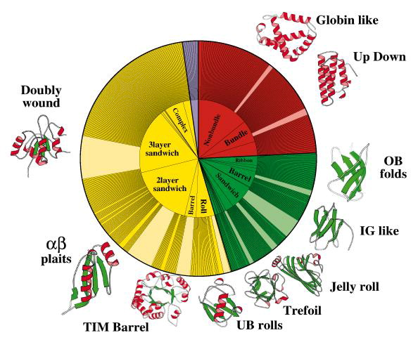
Иерархическая классификация структур белковых доменов (CATH). Четырьмя основными уровнями классификации являются класс белка (C), архитектура (A), топология (T) и гомология (H).
Структурные классы доменов: α, β, α–β и “Low Secondary Structure”, т. е. «со скудной вторичной структурой». Типичные архитектуры: “Non-bundle” – не-пучки», “Bundle” – «пучки», “Ribbon” – «ленты», “Barrel” – «цилиндры», «Sandwich» – «сэндвичи», “Roll” – «рулоны», “2-layer” и “3-layer sandwich”, т. е. «двухслойные» и «трехслойные сэндвичи», “Complex” - сложные для описания. Типичные топологии по физической классификации белков: глобино-подобная укладка; пучок типа «вверх-вниз»; ОБ-укладка; иммуноглобулиновая; рулет; трилистник; УБ-ролл; α/β-цилиндр; αβ-складка; двойная обмотка. Каждый слой сложен либо только из α-спиралей, либо только из β-тяжей.
С обеднённой вторичной
структурой
α
α&β
β
А. В. Финкельштейн, О. Б. Птицын. Физика белка. Курс лекций с цветными и стереоскопическими иллюстрациями и задачами. 4-е издание, исправленное и дополненное. Москва: Книжный дом Университет. 2012. 524 с.
Structure. 1997. 5(8):1093-1109. https://doi.org/10.1016/S0969-2126(97)00260-8
TIM – triose phosphate isomerase
UB – Ubiquitin-like
Notes:
Иерархическая классификация структур белковых доменов (CATH). Четырьмя основными уровнями классификации являются класс белка (C), архитектура (A), топология (T) и гомология (H). Класс - это самый простой уровень, и он по существу описывает вторичную структуру каждого домена. Напротив, архитектура суммирует форму, выявленную ориентацией вторичных структурных единиц, таких как цилиндры (barrels) и бутерброды (sandwiches). На уровне топологии рассматривается последовательное соединение, так что члены одной и той же архитектуры могут иметь совершенно разные топологии. Когда структуры, принадлежащие к одному и тому же T-уровню, имеют достаточно высокое сходство в сочетании с аналогичными функциями, предполагается, что белки эволюционно связаны и они помещаются в одно и то же гомологичное суперсемейство.

Slide 42

Издательство СПбГУ
Год издания 2004
ISBN 5-288-03377-3
Страниц: 156
Падкина Марина Владимировна
д.б.н., профессор кафедры генетики и биотехнологии СПбГУ

Slide 43

CASPASES: Cysteine Aspartate Specific ProteASEs
Члены семейства C14 пептидаз, осуществляющих гидролиз пептидных связей субстратов с использованием каталитической диады - цистеина и гистидина.
Homo sapiens Arabidopsis thaliana
caspase 8 metacaspase 9
Vercammen et al, 2007

Slide 44

Metacaspases versus caspases in development and cell fate regulation.
Cell Death and Differentiation volume24, pages1314–1325 (2017).

Slide 45
Упрощенное представление гипотетической эволюции метакаспаз. Двумя предложенными предковыми формами метакаспаз в бактериях являются метакаспазы типа I (MC1) и метакаспазоподобная протеаза, не имеющая домена p10 (MCP). Метакаспазы типа I присутствуют у большинства эукариот. Метакаспазы типа II исключительно у высших растений и зеленых водорослей, потенциально полученных из первичного эндосимбиоза (поскольку они отсутствуют в красных водорослях и глаукофитах). Метакаспазы типа III обнаружены в группах, которые подверглись вторичным эндосимбиотическим событиям (например, гетероконты, гаптофиты, криптофиты и эвглениды). Отсутствие в оомицетах и инфузориях (пунктирная линия), как предполагается, происходит из вторичной потери, возможно связанной с потерей пластид.
Cell Death and Disease (2013) 4, e490; doi:10.1038/cddis.2013.21

Slide 46
Plasmid
Plastid
Гипотетический сценарий появления механизма апоптоза и его эволюция.
A: Мир прокариот, клетки архей и α-протеобактерии. В это время произошли множественные переносы генов, которые могли привести к включению генов метакаспаз в геномы архей и генов токсинов в геномы бактерий. B: Предковая архея содержала метакаспазы и предковые α-протеобактерии содержали такие элементы, как цитохром c и порины. C: Заражение археи этими α-протеабактериями дало предковую эукариотическую клетку. D: Ядро эволюционировало, и произошел перенос генов из протомитохондрии в ядро ​​хозяина, что привело к возникновению последнего общего предка эукариот (LCEA). E: Возникли ранние эукариоты, в том числе паразитические простейшие. F: Последний общий предок эукариот также породил многоклеточные организмы. G: Эволюция семейства метакапаз отражает диверсификацию животных. Каспазы, паракаспазы и контрольные элементы, такие как семейство Bcl, появились в некоторых группах, возможно, в результате дальнейших переносов генов. H: вторичный эндосимбиоз произошел между ранними эукариотами и цианобактериями. I: Стабилизация пластиды привела к появлению растений. Этот сценарий предполагает, что вторичный эндосимбиоз произошел после того, как эукариоты стали многоклеточными. Многоклеточность могла возникнуть не один раз. Аппарат апоптоза, гомологичный существующим бактериям, возможно, был потерян после того, как митохондрия стала стабилизированной в клетке-хозяине.
Taylor-Brown and Hurd, Parasites & Vectors, 2013, 6:108

Slide 47


Прокариоты содержат метакаспазы и ортокаспазы. (A) Наше исследование выявило 11 208 последовательностей, гомологичных домену p20. Среди них 93 были обнаружены у организмов, принадлежащих к археям, а 11 115 - к бактериям. Последовательности, гомологичные домену p10, могут быть идентифицированы в 11 архейных и 1121 бактериальных последовательностях (метакаспазах), остальные представляют собой орто-каспазы. Из бактериальных ортокаспаз 8,6% лишены консервативной диады His-Cys и были названы псевдоортокаспазами. Псевдометаспазы или псевдоортокаспазы у архейных организмов не обнаружены. (B) Из всех обнаруженных псевдо-вариантов большинство было обнаружено у Alphaproteobacteria или Cyanobacteria (левая панель), в то время как истинные варианты (предположительно активные ферменты) распределены между бактериальными группами (тип; класс Proteobacteria) от Alphaproteobacteria до Deltaproteobacteria (правая панель). В таблице были названы только группы, содержащие более 5% последовательностей, кодирующих мета- и ортокаспазы.
Front Plant Sci. 2019. 10:293.
doi: 10.3389/fpls.2019.00293

Slide 48
Энергетика фолдинга белка
Уравнение Гиббса-Гельмгольца
ΔG = ΔH – TΔS
T—абсолютная температура;
H - энтальпия, которая определяется энергией взаимодействия атомов белка;
S - энтропия, являющаяся мерой числа конформаций, которыми может обладать данный полипептид.
Для самопроизвольно протекающих процессов ΔG < 0

Slide 49

Энергетика фолдинга белка (система белок—растворитель) ΔGсв = ΔHсв – TΔSвод – TΔSконф
+
Увеличение степени упорядоченности молекулы
T—абсолютная температура;
H - энтальпия, которая определяется энергией взаимодействия атомов белка;
Sконф - энтропия, являющаяся мерой числа конформаций, которыми может обладать данный полипептид.
Стабилизация молекулы дополнительными связями
Снижение степени упорядоченности водной среды
– TΔSконф
Энергия
ΔHсв
-TΔSвод
Свободная энергия сворачивания белка ΔGсв
_

Slide 50

Парадокс Левинталя — сформулировал в 1968 году молекулярный биолог Сайрус Левинталь: «промежуток времени, за который полипептид приходит к своему скрученному состоянию, на много порядков меньше, чем если бы полипептид просто перебирал все возможные конфигурации».
Mössbaun Spectroscopy in Biological Systems Proceedings (1969)Univ. of Illinois Bulletin. 67, No. 41 pp. 22-24.
«Как белок выбирает свою нативную структуру (native state) среди бесчисленного множества возможных?»
Небольшой белок из ста аминокислотных остатков может принять ~10¹⁰⁰ конфигураций.
Перебор всех конформаций потребовал бы ~10¹¹ лет, занимая 10^{–13} с (время тепловой флуктуации) на переход из одной конфигурации в другую.
Изомеризация относительно этих связей позволяет существовать огромному числу конформаций полипептидной цепи в развернутом состоянии.
Но! Белки сворачиваются за доли секунды.

Slide 51

«Ядро сворачивания» ингибитора химотрипсина(65 аминокислот)
Сайрус Левинталь в 1968 г. предположил:
самоорганизующийся белок следует по какому-то специальному «пути сворачивания», и та структура, где этот путь заканчивается, и является его нативной структурой;
в аминокислотной последовательности запрограммирована не только структура нативного состояния макромолекулы белка, но и путь его достижения;
нативная структура белка определяется не только стабильностью и термодинамикой, но и кинетикой;
нативная структура полипептидной цепи соответствует не глобальному, а быстро достижимому минимуму свободной энергии.
J Biol Phys. 2017. 43(1): 15–30. doi: 10.1007/s10867-016-9431-6
Physics of Life Reviews. 2017. 21:56-71. https://doi.org/10.1016/j.plrev.2017.01.025
Аминокислоты, входящие в ядро сворачивания
Изучение кинетики сворачивания различных мутантных форм белка позволило определить аминокислоты, участвующие в формировании ядра сворачивания (Фершт, 1993-95 гг.).
Аминокислоты, не вовлеченные в ядро сворачивания
Области цепи, где мутации не получали
https://doi.org/10.1016/S1359-0278(98)00033-9

Slide 52

В 1973 г. - О.Б. Птицын предложил модель стадийного механизма самоорганизации белка, центральным элементом которой была «нативоподобная» глобула, «расплавленная глобула» («molten globule»).
FEBS Lett. 1990. 262(1):20-4. DOI:10.1016/0014-5793(90)80143-7
Biomolecules. 2020. 10(3): 407. doi: 10.3390/biom10030407
Модель энергетических поверхностей или модель энергетической воронки (Folding Funnel)
Развернутому состоянию (U) полипептидной цепи отвечает широкое холмистое плато свободной энергии, отражающее огромное число конформаций полипептидной цепи. Возвышенности на плато - запрещенные конформации. Число возможных конформационных состояний полипептидной цепи уменьшается по мере приближения к нативному состоянию, поэтому такую энергетическую поверхность называют энергетической воронкой. Не существует единого пути перехода белка от полностью развернутого состояния в уникальное нативное состояние.
Science. 2012. 338(6110):1042-1046. DOI: 10.1126/science.1219021
Notes:
Начало 1980-х годов - существование «расплавленной глобулы» было экспериментально доказано в Институте белка РАН.

Slide 53
The Protein-Folding Problem, 50 Years On
In 1958, Kendrew and co-workers published the first structure of a globular protein: myoglobin.
Пятьдесят лет назад проблема укладки белка родилась как большой вызов фундаментальной науки. С того времени, наши знания значительно продвинулись. Возникли новые компьютерные возможности, такие как современные базы данных, содержащие в настоящее время более 80000 белковых структур, и новые достижения материаловедения на основе изучения укладки химических полимеров. Описан совершенно новый класс болезней, таких как болезнь Альцгеймера, Паркинсона и диабет II типа - фолдинговые заболевания. Этого даже не знали, когда проблема сворачивания белка была впервые поставлена. Во времена, когда есть недостаток финансирования фундаментальной науки из-за стремления к получению немедленной прибыли, стоит повторить - фундаментальная наука часто окупается неожиданно.
Сегодня
У нас всё ещё недостаточно экспериментальных знаний о белково-складывающих энергетических ландшафтах.
Мы пока ещё не можем прогнозировать структуры белков с высокой точностью.
У нас недостаточно количественного микроскопического понимания маршрутов укладки или переходов состояния для произвольных аминокислотных последовательностей.
Мы пока мало понимаем в склонности белков к агрегации, которая влияет на старение и различных заболеваний.
У нас пока мало алгоритмов, которые точно показывают сродство лекарств и малых молекул к белкам.
Мы не понимаем, почему клеточный протеом не выпадает в осадок из-за высокой плотность внутри клетки.
Мы мало знаем о том, как возникают болезни и как вмешаться в этот процесс.
Notes:
Science. 2012. 338(6110):1042-1046. DOI: 10.1126/science.1219021

Slide 54

Локальные минимумы свободной энергии и стабильная ненативная конформация белка
Наряду с глобальным минимумом свободной энергии могут существовать локальные минимумы свободной энергии, отвечающие существованию промежуточных состояний.
Соотношение молекул, находящихся в нативном и промежуточном состояниях, определяется разностью их свободных энергий, скоростью достижения равновесия.
Возможно, существование достаточно глубоких локальных минимумов свободной энергии обусловливает появление стабильной, но ненативной конформации белка (серпины, прионы).

Slide 55


S.Prusiner. N. Engl. J. Med. 2001. 344(20):1516-1527.

Slide 56



Journal of Peptide Science. 2019. 25:e3216. https://doi.org/10.1002/psc.3216
Physiol. Rev. 2009. 89:1105-1152. doi:10.1152/physrev.00006.2009.
Eur Biophys J. 2009. 38(5):625-635. doi: 10.1007/s00249-009-0420-6
Annual Review of Neuroscience. 2001. 24:519-550. https://doi.org/10.1146/annurev.neuro.24.1.519
Curr Opin Struct Biol. 1997. 7(1):53-9. DOI:10.1016/s0959-440x(97)80007-3
Notes:
Models for the conversion of cellular prion protein (PrPC) into scrapie prion protein (PrPSc). The model for template‐directed refolding (top) and seeded nucleation (bottom) are depicted. The figure was modified from Aguzzi and Calella

Slide 57


Figure 1 Schematic representation of the structure, mutation, and post-translational modification of human PrP.
Notes:
PrP человека представляет собой гликопротеин, прикрепленный к внешней поверхности плазматической мембраны с помощью якоря GPI. N-концевые и С-концевые сигнальные пептиды отсутствуют в зрелой форме белка. N-концевой домен PrP представляет собой большую неупорядоченную область, содержащую пять октапептидных повторов, которые являются важными сайтами связывания с кофакторами. «Гидрофобная область», содержащая последовательность AGAAAAGA, выделена темно-синим цветом. С-концевой глобулярный домен содержит два β-листа и три α-спирали. S – S обозначает единственный дисульфидный мостик. Два потенциальных сайта гликозилирования в Asn181 и Asn197 присутствуют во второй α-спирали и в петле между второй и третьей α-спиралью. (B) Расположение семейных патогенных мутаций в прионном белке. (C) Потенциальные сайты гликозилирования в N181 и N197 (в пурпурном цвете) и модификации окисления находятся в Met129 / 134/154/166/205/206/231 (в желтом). За исключением Met205 / 206/213, который похоронен внутри, все остальные остатки метионина (включая Met109 / 112, которые расположены в неструктурированном N-концевом домене и не показаны), подвержены воздействию растворителя. Этот рисунок был подготовлен с использованием PyMOL 1.3 с использованием координат 1qm2 из PDB.
Unless provided in the caption above, the following copyright applies to the content of this slide: © The Author 2013. Published by ABBS Editorial Office in association with Oxford University Press on behalf of the Institute of Biochemistry and Cell Biology, Shanghai Institutes for Biological Sciences, Chinese Academy of Sciences.

Slide 58


Модель «неправильного» сворачивания PrP человека in vitro
Влияние рН на образование интермедиатов PrP
The effects on the folding kinetics are shown with respect to residue 129 of the common polymorphism encoding either methionine (M) or valine (V) or for their equimolar mixture (MV)
The Journal of Biological Chemistry. 1997. 272:27517-27520. doi: 10.1074/jbc.272.44.27517
Protein Sci. 2008. 17(3): 537-544. doi: 10.1110/ps.073163308

Slide 59
Котрансляционный фолдинг белков (прокариоты)
PTC
PTC - peptidyltranferase center
Синтез полипептидной цепи и процесс фолдинга сопоставимы по времени.
Curr Opin Struct Biol. 2010. 20:1-13. doi:10.1016/j.sbi.2010.01.005
FEBS Letters. 2016. 590:655-660. doi:10.1002/1873-3468.12098
Biomolecules. 2020. 10(1):97. doi: 10.3390/biom10010097
Acta Cryst. 2017. D73:509-521. https://doi.org/10.1107/S2059798317007446

